Slide 1
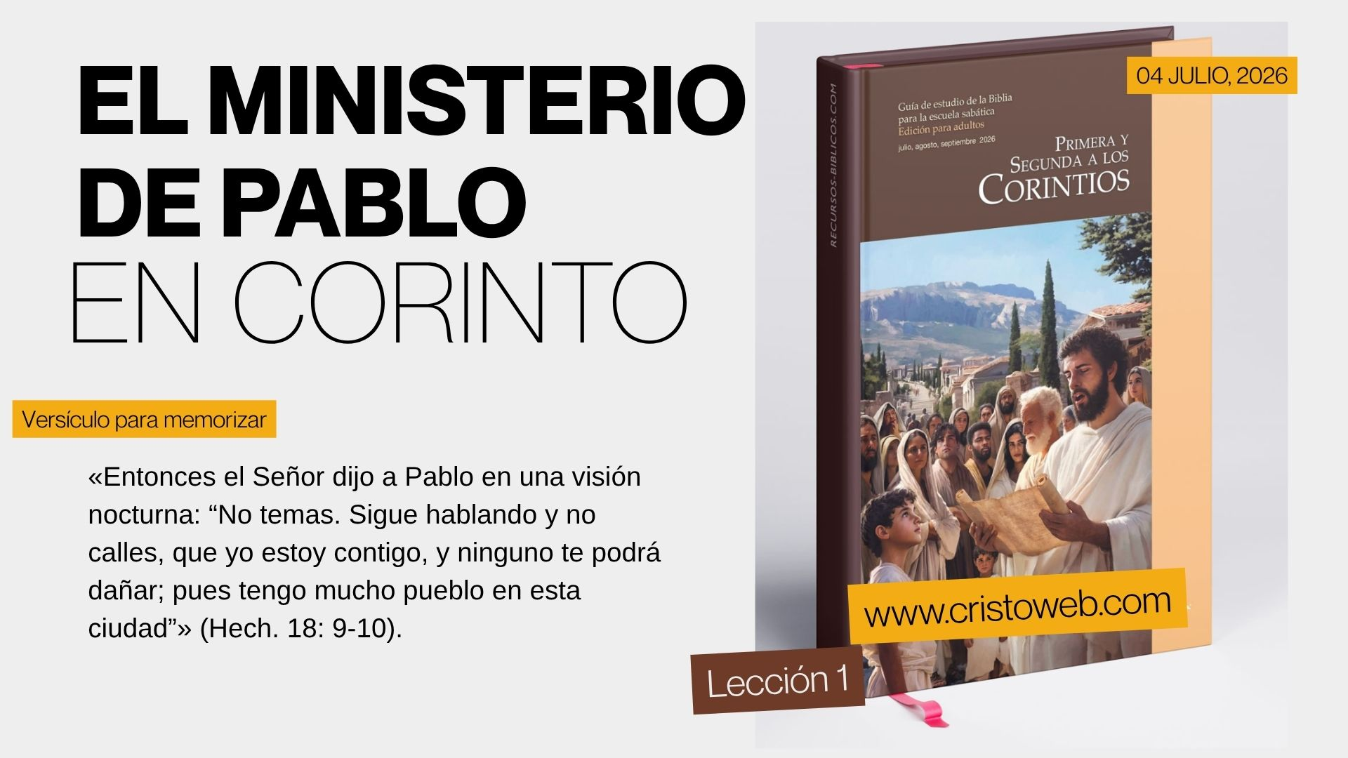

Slide 2

Designado por Dios

Slide 3
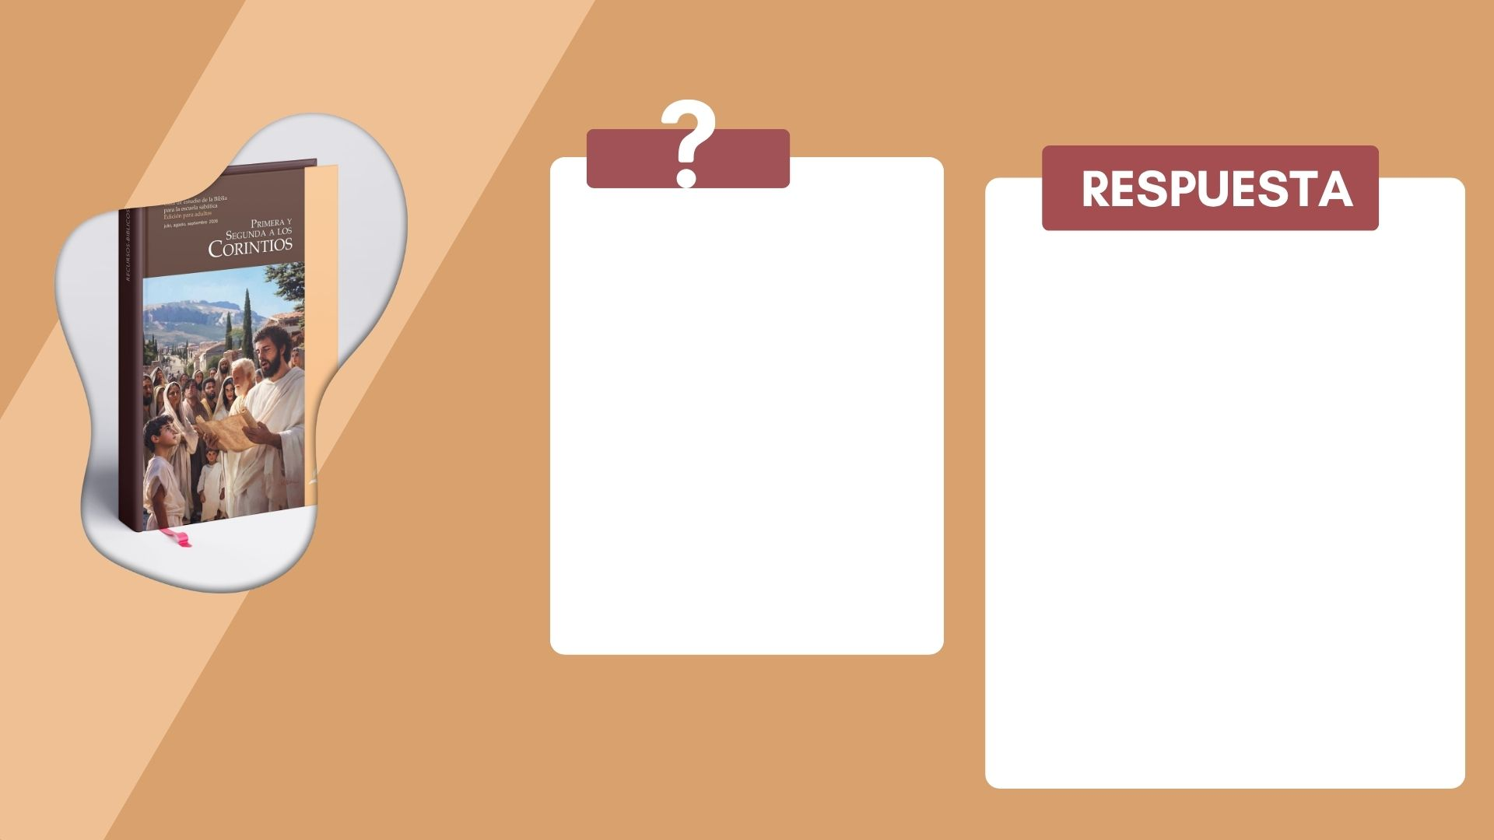
¿Cuál era el fundamento y
la autoridad detrás
del ministerio de Pablo?
Su designación
directa por la gracia y la voluntad de Dios,
y no por disposición
de los hombres.
1

Slide 4

1 Pablo, llamado a ser apóstol [mensajero, enviado] de Jesucristo por la voluntad de Dios, y el hermano Sóstenes,
1 Corintios 1: 1

Slide 5
1 Pablo, apóstol no por investidura ni mediación humana, sino por Jesucristo y por Dios Padre, que lo levantó de entre los muertos;
Gálatas 1: 1 NVI

Slide 6
1 Pablo, siervo de Jesucristo, llamado a ser apóstol, apartado para el evangelio de Dios,
Romanos 1: 1

Slide 7

Pablo es un apóstol [enviado] de Jesús, quien es no solo el centro del apostolado de Pablo, sino de su vida. Los pensamientos y sentimientos del apóstol estaban llenos de la presencia de Jesús. Pablo amaba tanto a Jesús que no podía dejar de pensar y hablar de él. Quería compartir a Jesús con aquellos que estaban bajo su cuidado para que la vida de ellos también estuviera centrada en Cristo. Lección del domingo.
A

Slide 8
¿Qué estrategia
misionera implementó
Pablo en Corinto?
Inició su labor compartiendo el evangelio en la sinagoga local, priorizando el
principio de acudir “primero al judío”
pero también a los
no judíos.
2

Slide 9
1Después de estas cosas, Pablo salió de Atenas y fue a Corinto. 2 Y halló a un judío llamado Aquila, natural del Ponto, recién venido de Italia con Priscila su mujer, por cuanto Claudio había mandado que todos los judíos saliesen de Roma. Fue a ellos, 3 y como era del mismo oficio, se quedó con ellos, y trabajaban juntos, pues el oficio de ellos era hacer tiendas. 4 Y discutía en la sinagoga todos los días de reposo, y persuadía a judíos y a griegos. 5 Y cuando Silas y Timoteo vinieron de Macedonia, Pablo estaba entregado por entero a la predicación de la palabra, testificando a los judíos que Jesús era el Cristo.
Hechos 18: 1-5

Slide 10
16 Porque no me avergüenzo del evangelio, porque es poder de Dios para salvación a todo aquel que cree; al judío primeramente, y también al griego.
Romanos 1: 16

Slide 11
Corinto era un importante centro del mundo antiguo, famoso por su próspero comercio. La ciudad fue destruida por Roma en el año 146 a. C. y reconstruida por Julio César como colonia romana en el año 44 a. C. Es esta Corinto romana la que aparece en el Nuevo Testamento. En la época de Pablo, Corinto era uno de los rivales de Atenas e incluso la había superado en varios aspectos. Corinto tenía dos puertos importantes que facilitaban el intercambio de mercancías y el desarrollo de su comercio. Lección del martes.
B

Slide 12
¿Cómo fortaleció Dios a
Pablo ante la hostilidad
y la inmoralidad de Corinto?
En visión,
le ordenó no callar
ni temer porque Dios estaría con él y, además, había “mucho pueblo” de Dios en Corinto que debía recibir el evangelio.
3

Slide 13
9 Entonces el Señor dijo a Pablo en visión de noche: No temas, sino habla, y no calles; 10 porque yo estoy contigo, y ninguno pondrá sobre ti la mano para hacerte mal, porque yo tengo mucho pueblo en esta ciudad.
Hechos 18: 9-10

Slide 14
10 No temas, porque yo estoy contigo; no desmayes, porque yo soy tu Dios que te esfuerzo; siempre te ayudaré, siempre te sustentaré con la diestra de mi justicia.
Isaías 41: 10

Slide 15
Pablo admite que estaba en Corinto «con debilidad, y mucho temor y temblor» (1 Cor. 2: 3). Tuvo que partir de Berea a Atenas debido a la firme oposición enfrentada. Parece que pensó que tendría que abandonar Corinto por la misma razón. Pero no sería así esta vez. Jesús le dijo: «Tengo mucho pueblo en esta ciudad» (Hech. 18: 10). Y Pablo fue su instrumento para comunicarles la buena noticia de la salvación. Lección del miércoles.
C

Slide 16
¿Qué motivos impulsaron
a Pablo a redactar sus cartas
a la iglesia de Corinto?
Las divisiones y
los problemas
morales de la congregación,
así como la necesidad de evacuar dudas doctrinales que tenían.
4

Slide 17
11 Porque he sido informado acerca de vosotros, hermanos míos, por los de Cloé, que hay entre vosotros contiendas.
1 Corintios 1: 11

Slide 18
11 Más bien os escribí que no os juntéis con ninguno que, llamándose hermano, fuere fornicario, o avaro, o idólatra, o maldiciente, o borracho, o ladrón; con el tal ni aun comáis.
1 Corintios 5: 11

Slide 19
1 En cuanto a las cosas de que me escribisteis, bueno le sería al hombre no tocar mujer; 2 pero a causa de las fornicaciones, cada uno tenga su propia mujer, y cada una tenga su propio marido. 3 El marido cumpla con la mujer el deber conyugal, y asimismo la mujer con el marido.
1 Corintios 7: 1-3

Slide 20
La primera Carta de Pablo a los corintios es muy relevante para nuestra época. Después de todo, ¿no nos enfrentamos hoy, en cierta medida, a algunos de los mismos problemas en muchas de nuestras iglesias? Lección del jueves.
D

Slide 21

¿Ante tus temores al predicar el evangelio, quieres confiar en que Dios te fortalecerá?

